Slide 1
请求与响应

Slide 2

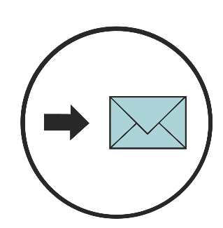
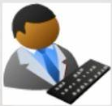

引入
Web应用开发的本质可理解为客户端和服务器之间的请求和响应过程。
请求（request）
响应（response）
客户端
服务器

Slide 3
目录
01
请求对象
02
响应对象

Slide 4
请求对象
包含请求的相关信息，如请求方式、路径、参数等，以便服务器正确处理客户端的请求。
属性 | 描述
originalUrl | 获取路由配置的URL
hostname | 获取请求的域名
method | 获取请求的方法，如get、post等
params | 获取路由动态参数中的内容
query | GET请求时，获取请求的URL查询字符串部分的参数
body | POST请求时，获取请求数据，需要使用body-parser中间件
ip | 获取请求的IP地址，可用来设置白名单
path | 获取URL请求中的路径
protocol | 获取请求的协议，一般是HTTP或HTTPS
secure | 获取是否为HTTPS请求，返回true或false
xhr | 获取是否为Ajax请求(XMLHttprequest)，返回true或false

Slide 5
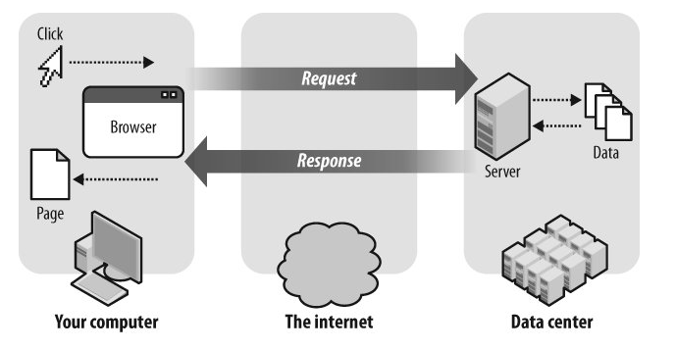
请求对象
示例
通过客户端向服务器发送请求，输出请求对象的详细信息。

Slide 6
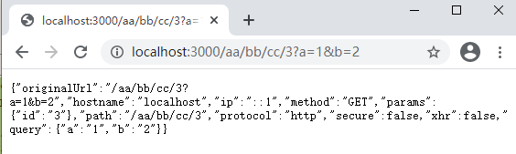
请求对象
var express = require('express');
var router = express.Router();
router.get('/aa/bb/cc/:id', function(req, res) {
var reqAttributes = {
'originalUrl': req.originalUrl, // 获取路由配置的URL
'hostname': req.hostname, // 获取用户请求的域名
'ip': req.ip, // 获取用户请求的IP地址
'method': req.method, // 获取用户请求的方法
'params': req.params, // 获取路由动态参数中的内容
'path': req.path, // 获取URL请求中的路径
'protocol': req.protocol, // 获取客户端请求的协议
'secure': req.secure, // 判断用户是否为HTTPS请求
'xhr': req.xhr, // 判断是否是Ajax请求
'query': req.query // 获取URL查询字符串部分的参数
}
res.send(reqAttributes);
})
module.exports = router;
示例代码
index.js
请求对象常用属性
请求对象的各个属性值

Slide 7
请求对象
示例
地址栏参数，通过req.query或req.params获取值。
http://www.XXXX.com/login?account=express&password=123456
匹配 get('/login', function(req, res){ ...... })
查询字符串参数
req.query--{"account": "express", "password": "123456"}
http://localhost:3000/foods/1
匹配 get('/foods/:id', function(req, res){ ...... })
动态参数
req.params-- {"id": "1"}
地址栏参数非常重要，可以用来在同一个页面中根据需求有区分地显示不同信息。

Slide 8
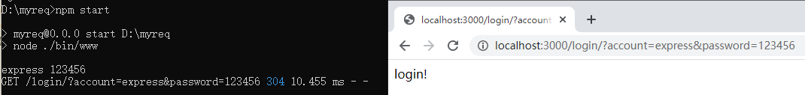
请求对象
示例代码
var express = require('express');
var router = express.Router();
router.get('/login', function(req, res) {
// 发送get请求，用req.query接收传过来的值
let account = req.query.account;
let password = req.query.password;
console.log(account,password);
res.send("login!")
});
// 获取动态路由的值
router.get('/foods/:id',(req,res)=>{
console.log(req.params.id);
let id = req.params.id;
if(id == '1'){
res.render('foods1');
}else if(id == '2'){
res.render('foods2');
}
})
module.exports = router;
index.js
获取请求对象
query属性获取URL中的参数
params属性获取动态路由的值

Slide 9
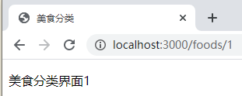
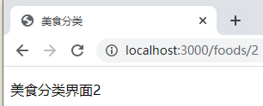
请求对象
foods1.jade-在views目录下建立的美食页面1
doctype html
html
head
meta(charset="utf-8")
title 美食分类
body
p 美食分类界面1
foods2.jade-在views目录下建立的美食页面2
doctype html
html
head
meta(charset="utf-8")
title 美食分类
body
p 美食分类界面2

Slide 10
响应对象
路由处理函数接收响应对象，调用响应对象的方法发送HTTP响应到客户端。
如果路由函数不给出任何响应，也就是不调用响应对象的任何方法，客户端会被挂起直到超时。
响应对象res常用方法：
方法 | 描述
res.json() | 返回JSON数据
res.send() | 根据不同的内容，返回不同格式的HTTP响应
res.render() | 渲染模板页面
res.redirect() | 重定向到指定的URL
res.status() | 设置响应状态码，如200,404,500等
res.set() | 设置响应报头信息
res.end() | 结束请求-响应循环

Slide 11
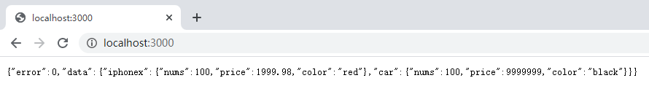
响应对象
var express = require('express');
var router = express.Router();
var goods = {
"iphonex": {
"nums": 100,
"price": 1999.98,
"color": "red"
},
"car": {
"nums": 100,
"price": 9999999,
"color": "black"
}
}
router.get('/', function(req, res, next) {
// res.json():给客户端发送json数据
res.json({error: 0,data: goods});
});
module.exports = router;
1. 返回JSON数据
res.json()
定义JSON数据
响应对象的json方法，
给客户端发送JSON数据

Slide 12
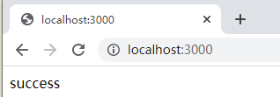
响应对象
var express = require('express');
var router = express.Router();
var goods = {
"iphonex": {
"nums": 100,
"price": 1999.98,
"color": "red"
},
"car": {
"nums": 100,
"price": 9999999,
"color": "black"
}
}
router.get('/', function(req, res, next) {
// res.send()发送数据给客户端，字符串、JSON对象或Buffer
res.send('success');
// res.send(goods);
// res.send(Buffer.from('Hi,Harrison!'));
});
module.exports = router;
2. 返回数据
res.send()
定义JSON数据
res.send()除了可以返回字符串，
也可是JSON对象或Buffer数据。

Slide 13
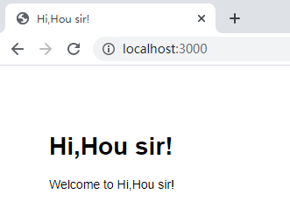
响应对象
3. 渲染模板页面
res.render()
var express = require('express');
var router = express.Router();
router.get('/', function(req, res, next) {
// res.render()渲染指定模板给客户端
res.render('index', {title: 'Hi,Hou sir!'});
});
module.exports = router;
渲染指定模板给客户端

Slide 14
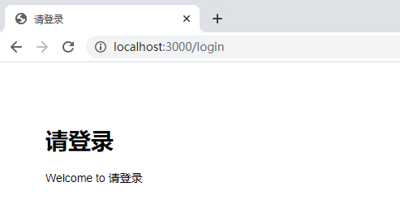
响应对象
4. 重定向地址
res.redirect()
var express = require('express');
var router = express.Router();
router.get('/', function(req, res, next) {
res.redirect('/login'); // res.redirect():重定向
});
router.all('/login', (req, res, next) => {
res.render('index', {title: '请登录'});
})
module.exports = router;
将路由重定向至“/login”
渲染指定模板给客户端

Slide 15
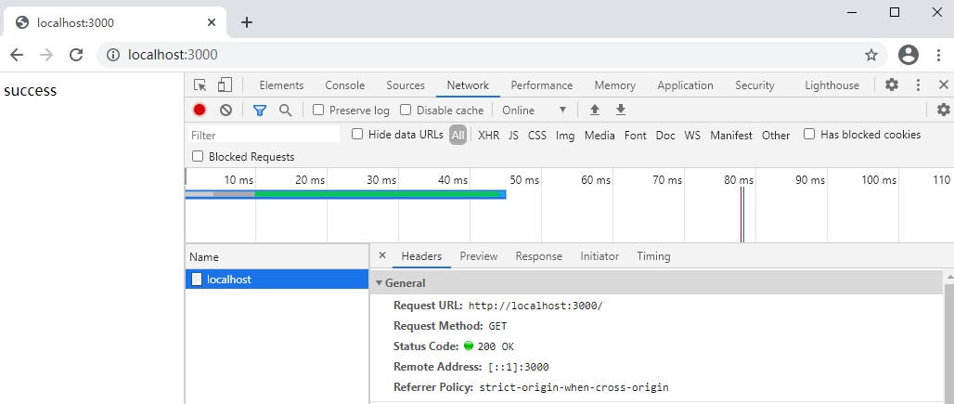
响应对象
5. 设置状态码
var express = require('express');
var router = express.Router();
router.get('/', function(req, res, next) {
// res.status()设置响应header状态码，比如200,301,404,500等
res.status(200).send('success');
});
module.exports = router;
res.status()
状态码设为“200”
通过res.send()响应“success”

Slide 16
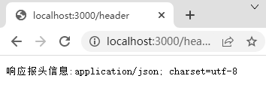
响应对象
var express = require('express');
var router = express.Router();
router.get('/header', function(req, res, next) {
// res.set()设置响应报头信息，如content-type，content-lenght等
res.setHeader('Content-Type', 'text/html;charset=utf8');
res.set({'Content-Type': 'application/json'});
res.write("响应报头信息:");
res.end(res.get('Content-Type'));});
module.exports = router;
6. 设置响应报头
res.set()
设置响应的报头信息
获取报头信息

Slide 17
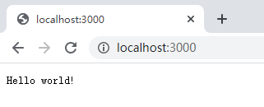
响应对象
7. 结束响应
res.end()
var express = require('express');
var router = express.Router();
router.get('/', function(req, res, next) {
// res.end()结束请求响应循环
res.end('Hello world!');
});
module.exports = router;
结束请求响应循环，
返回字符串至客户端

Slide 18
小结
请求对象
包含请求的相关信息，如请求方式、路径、参数等，以便服务器正确地处理客户端的请求。
req.query和req.params属性非常重要。
响应对象
路由处理函数也会接收响应对象，调用响应对象的方法发送 HTTP 响应到客户端。

Slide 19
谢谢观看

